Slide 1
50
680
290
60
Книги-
юбиляры
2021 года
75
180
350

Slide 2
700 лет
«Божественной комедии»
Данте Алигьери
(1321)

Slide 3
670 лет
со времени написания книги
«Декамерон» Джованни
Боккаччо
(1351)

Slide 4
505 лет со времени написания книги
«Утопия»
Томаса Мора
(1516)

Slide 5
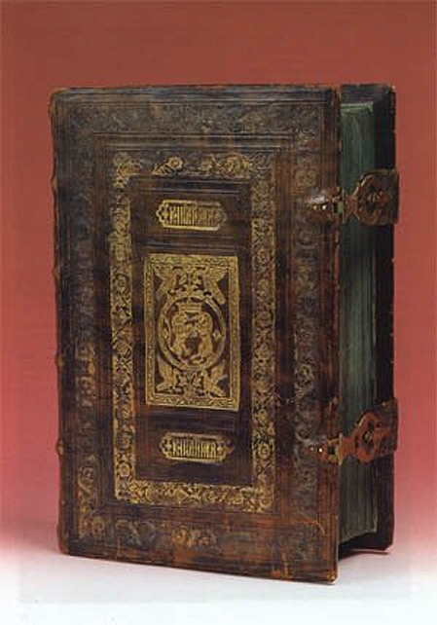
440 лет
со времени
публикации книги
«Острожская Библия»
Ивана Фёдорова
(1581)

Slide 6
420 лет
со времени написания трагедии
«Гамлет»
Уильяма Шекспира
(1601)

Slide 7
415 лет
со времени написания пьесы
«Макбет»
Уильяма Шекспира
(1606)

Slide 8
350 лет
со времени публикации комедии «Мещанин во дворянстве»
Ж. Б. Мольера
(1671)

Slide 9
295 лет со времени публикации сатиры
«Путешествие Гулливера»
Дж. Свифта
(1726)

Slide 10
255 лет со времени публикации трактата
«Лаокоон, или О границах живописи и поэзии»
Г. Ф. Лессинга
(1766)

Slide 11
240 лет со времени первой публикации рассказов
«Приключения барона
Мюнхгаузена»
Р. Э. Распэ
(1781)

Slide 12
220 лет со времени публикации пьесы
«Мария Стюарт»
Ф. Шиллера
(1801)

Slide 13
205 лет со времени публикации сказки
«Щелкунчик»
Э. Т. А. Гофмана
(1816)

Slide 14
200 лет со времени написания поэмы
«Кавказский пленник»
А. С. Пушкина
(1821)

Slide 15
195 лет первому русскому переводу сказок братьев Гримм В. А. Жуковским
(1826)

Slide 16
195 лет «Сборнику сказок
за 1826 год»
Вильгельма Гауфа
(1826)

Slide 17
195 лет
со времени публикации романа
«Последний из могикан»
Дж. Ф. Купера
(1826)

Slide 18
190 лет
со времени публикации сборника
«Вечера на хуторе близ Диканьки»
Н. В. Гоголя
(1831)

Slide 19
190 лет
со времени написания
«Сказки о царе Салтане»
А. С. Пушкина
(1831)

Slide 20
190 лет
со времени написания романа
«Шагреневая кожа»
О. де Бальзака
(1831)

Slide 21
190 лет
со времени публикации романа
«Собор Парижской Богоматери»
Виктора Гюго
(1831)

Slide 22
185 лет
со времени публикации комедии
«Ревизор»
Н. В. Гоголя
(1836)

Slide 23
185 лет
со времени публикации повести
«Капитанская дочка»
А. С. Пушкина
(1836)

Slide 24
185 лет
со времени публикации романа
«Посмертные записки Пиквикского клуба»
Ч. Диккенса
(1836)

Slide 25
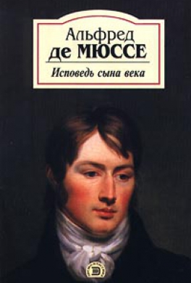
185 лет
со времени написания романа
«Исповедь сына века»
А. де Мюссе
(1836)

Slide 26
180 лет
со времени публикации романа
«Зверобой, или Первая тропа войны»
Дж. Ф. Купера
(1841)

Slide 27
175 лет
со времени публикации романа
«Бедные люди»
и повести
«Двойник»
Ф. М. Достоевского
(1846)

Slide 28
170 лет
со времени публикации романа
«Моби Дик, или Белый Кит»
Г. Мелвилла
(1851)

Slide 29
165 лет
со времени выхода в свет
«Семейной хроники»
С. Т. Аксакова
(1856)

Slide 30
165 лет
со времени публикации полного издания сказки
«Конек-Горбунок»
П. П. Ершова
(1856)

Slide 31
160 лет
со времени публикации романа
«Униженные и оскорбленные»
Ф. М. Достоевского
(1861)

Slide 32
155 лет
со времени
публикации романов
«Игрок» и «Преступление и наказание»
Ф. М. Достоевского
(1866)

Slide 33
150 лет
со времени написания сказочной повести
«Алиса в Зазеркалье»
Льюиса Кэрролла
(1871)

Slide 34
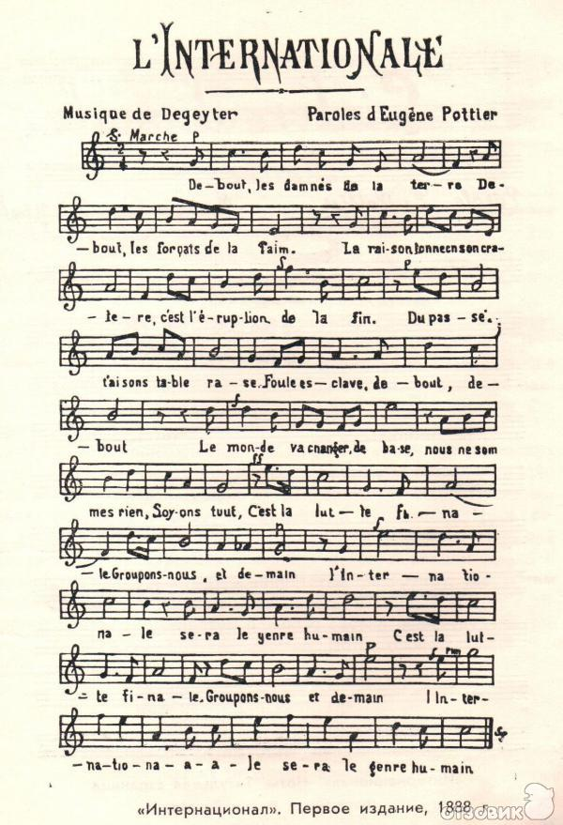
150 лет
со времени написания
«Интернационала»
Э. Потье
(1871)

Slide 35
145 лет
со времени написания последней главы поэмы
«Кому на Руси жить хорошо»
Н. А. Некрасова
(1866-76)

Slide 36
145 лет
со времени публикации романа
«Приключения Тома Сойера»
Марка Твена
(1876)

Slide 37
140 лет
со времени публикации произведения
«Левша»
Н. С. Лескова (1881)

Slide 38
135 лет
со времени
издания повести «Странная история доктора Джекила и мистера Хайда»
Р. Л. Стивенсона
(1886)

Slide 39
130 лет
со времени публикации романа «Портрет Дориана Грея»
О. Уайльда
отдельной книгой
(1891)

Slide 40
125 лет
со времени написания рассказа
«Максимка»
К. М. Станюковича
(1896)

Slide 41
125 лет
со времени написания и постановки пьесы
«Чайка»
А. П. Чехова
(1896)

Slide 42
125 лет
со времени
издания романа
«Остров доктора Моро»
Герберта Уэллса
(1896)

Slide 43
120 лет
со времени написания пьесы
«Мещане»
М. Горького
(1901)

Slide 44
120 лет
со времени написания повести
«Рыжик»
А. И. Свирского
(1901)

Slide 45
120 лет
со времени публикации повести
«Собака Баскервилей»
А. Конан Дойля
(1901)

Slide 46
120 лет
со времени публикации романа
«Первые люди
на Луне»
Герберта Уэллса
(1901)

Slide 47
115 лет
со времени издания пьес
«Незнакомка»,
«Балаганчик»,
«Король на площади»
А. А. Блока
(1906)

Slide 48
115 лет
со времени публикации повести
«Белый клык»
Д. Лондона
(1906)

Slide 49
110 лет
со времени публикации рассказа
«Гранатовый браслет»
А. И. Куприна
(1911)

Slide 50
105 лет
со времени издания романа
«Портрет художника в юности»
Д. Джойса (1916)

Slide 51
100 лет
со времени издания сборника стихотворений
«Подорожник»
А. А. Ахматовой (1921)

Slide 52
100 лет
со времени издания сборника стихотворений
«Шатёр»
Н. Гумилёва (1921)

Slide 53
95 лет
стихотворению
«Что ни страница, то слон, то львица»
В. В. Маяковского (1926)

Slide 54
95 лет
со времени первой публикации романа
«Земля Санникова, или Последние онкилоны»
В. А. Обручева (1926)

Slide 55
95 лет
со времени выхода в свет повести
«Город Градов»
А. П. Платонова (1926)

Slide 56
95 лет
со времени издания пьесы
«Любовь Яровая»
К. А. Тренева (1926)

Slide 57
95 лет
со времени написания стихотворений
«Федорино горе»,
«Путаница»,
«Телефон»
К. И. Чуковского (1926)

Slide 58
95 лет
со времени публикации сборника
«Донские рассказы»
М. А. Шолохова (1926)

Slide 59
95 лет
со времени первого отдельного издания книги
«Винни Пух»
А. А. Милна (1926)

Slide 60
95 лет
со времени выхода романа
«И восходит солнце» («Фиеста»)
Э. Хемингуэя (1926)

Slide 61
90 лет
со времени публикации романа
«Золотой теленок» И. Ильфа и Е. Петрова (1931)

Slide 62
90 лет
со времени издания автобиографической повести
«Охранная грамота» Б. Л. Пастернака (1931)

Slide 63
85 лет
со времени издания сборника стихотворений
«Игрушки» А. Л. Барто (1936)

Slide 64
85 лет
со времени издания первой части трилогии
«Старая крепость» В. П. Беляева (1936)

Slide 65
85 лет
со времени публикации рассказа
«Голубая чашка» А. П. Гайдара (1936)

Slide 66
85 лет
со времени написания и публикации повести
«Белеет парус одинокий» В. П. Катаева (1936)

Slide 67
85 лет
со времени публикации отдельной книгой поэмы
«Дядя Стёпа» С. В. Михалкова (1936)

Slide 68
85 лет
со времени издания поэмы
«Страна Муравия» А. Т. Твардовского (1936)

Slide 69
85 лет
со времени издания повести-сказки
«Золотой ключик, или Приключения
Буратино» А. Н. Толстого (1936)

Slide 70
85 лет
со времени публикации романа
«Унесенные ветром» М. Митчелл (1936)

Slide 71
85 лет
со времени публикации романа-антиутопии
«Война с саламандрами» К. Чапека (1936)

Slide 72
80 лет
со времени написания и публикации рассказа
«Честное слово» Л. Пантелеева (1941)

Slide 73
75 лет
со времени издания книги
«По следам Робинзона» Н. М. Верзилина (1946)

Slide 74
75 лет
со времени публикации повести
«Четвертая высота» Е. Ильиной (1946)

Slide 75
75 лет
со времени публикации повести
«Знаменитый сыщик Калле Блюмквист» А. Линдгрен (1946)

Slide 76
70 лет
со времени публикации повести
«Витя Малеев в школе и дома» Н. Н. Носова (1951)

Slide 77
70 лет
со времени издания романа
«Астронавты» С. Лема (1951)

Slide 78
70 лет
со времени публикации сказки
«Приключения Чиполлино» Дж. Родари (1951)

Slide 79
70 лет
со времени публикации романа
«Над пропастью во ржи» Д. Сэлинджера (1951)

Slide 80
65 лет
первому послереволюционному
изданию в СССР Библии и
Нового Завета (1956)

Slide 81
65 лет
со времени издания повести
«Бронзовая птица» А. Н. Рыбакова (1956)

Slide 82
65 лет
со времени издания сказки-пьесы
«Обыкновенное чудо» Е. Л. Шварца (1956)

Slide 83
65 лет
со времени публикации повести
«Моя семья и другие звери» Дж. Даррелла (1956)

Slide 84
65 лет
со времени издания книги
«Расмус-бродяга» А. Линдгрен (1956)

Slide 85
65 лет
со времени публикации сказки
«Маленький Водяной» О. Пройслер (1956)

Slide 86
60 лет
со времени написания романа
«Звездный билет» В. П. Аксенова (1961)

Slide 87
60 лет
со времени издания первой книги В. Ю. Драгунского
«Он живой
и светится» (1961)

Slide 88
60 лет
со времени публикации рассказа
«Приключения Толи Клюквина» Н. Н. Носова (1961)

Slide 89
55 лет
со времени первого издания сборника
«Товарищам детям» Б. Заходера (1966)

Slide 90
55 лет
со времени издания книги
«Подводная газета» Н. И. Сладкова (1966)

Slide 91
55 лет
со времени публикации повести
«Крокодил Гена
и его друзья» Э. Н. Успенского
(1966)

Slide 92
55 лет
со времени первой публикации сказочной повести
«Маленькое
привидение» О. Пройслер
(1966)

Slide 93
50 лет
со времени издания книги
«Трилогия о Незнайке» Н. Н. Носова
(1971)

Slide 94
50 лет
со времени издания повести
«Обитаемый остров» А. и Б. Стругацких
(1971)

Slide 95
50 лет
со времени издания повести
«Белый Бим,
Черное ухо» Г. Н. Троепольского
(1971)

Slide 96
45 лет
со времени издания повести
«Безумная Евдокия» А. Г. Алексина
(1976)

Slide 97
45 лет
со времени публикации в журнале повести
«Царь-рыба» В. П. Астафьева
(1976)

Slide 98
45 лет
со времени публикации в журнале повести
«Прощание
с Матерой» В. Г. Распутина
(1976)

Slide 99
45 лет
со времени выхода в свет повести
«Дом на набережной» Ю. В. Трифонова
(1976)

Slide 100
40 лет
со времени выхода в свет
исторического романа
«Бремя власти» Д. М. Балашова
(1981)

Slide 101
40 лет
со времени издания сборника произведений
«Нерв» В. С. Высоцкого
(1981)

Slide 102
40 лет
со времени публикации сказочной повести
«Рони, дочь разбойника» А. Линдгрен
(1981)

Slide 103
25 лет
со времени издания романа
«Чапаев и пустота» В. О. Пелевина
(1996)

Slide 104
20 лет
со времени издания романа
«Господин Гексоген» А. А. Проханова
(2001)
Премия «Национальный бестселлер - 2002»

Slide 105
20 лет
со времени издания романа
«Казус Кукоцкого» Л. Е. Улицкой
(2001)
Премия «Русский Букер - 2001»

Slide 106
15 лет
со времени выхода в свет романа
«Мальчик в полосатой пижаме» Джона Бойна
(2006)

Slide 107
15 лет
дебютной книге
Сергея Минаева
«Дyxless. Повесть
о ненастоящем
человеке» (2006)

Slide 108
15 лет
со времени публикации в Великобритании
шедевра современной
английской прозы - книги
«Тринадцатая сказка»
Дианы
Сеттерфилд (2006)

Slide 109
10 лет
книге Уолтера Айзексона
«Стив Джобс» (2011) –
впервые написанная и единственная "официальная" биография, созданная
при стопроцентном
участии самого
Стива Джобса.

Slide 110
50
680
290
60
До новых
встреч
в следующем
году!
75
180
350

